Slide 1





系統分析-第一組
主題：Spotify
組員：邱韋翔、陳宗誌、蔡旻蓉
報告日期：111/06/21

Slide 2
目錄
●●●●●●
●●●●●●
●●●●●●
●●●●●●
01
動機
02
網頁功能
03
規格書
04
組員分工
05
遇到最困難的地方
06
結語

Slide 3
動機

Slide 4

動機
就在我們煩惱要用哪個網頁來做這次的期末專題時，突然在FB看到了這個網頁的廣告，也因為平常有聽歌的習慣，所以當看到廣告時就覺得可能可以拿來做，在經過我們長久的激烈溝通後，最終決定拿它來做這次的期末專題，因為在經過我們溝通後，我們發現它有WEB版及APP版，我們覺得有些人會因為懶得下載APP版，而直接選擇用WEB版搜尋Spotify web聽歌，所以我們決定拿Spotify web進行分析。

Slide 5
網頁功能

Slide 6
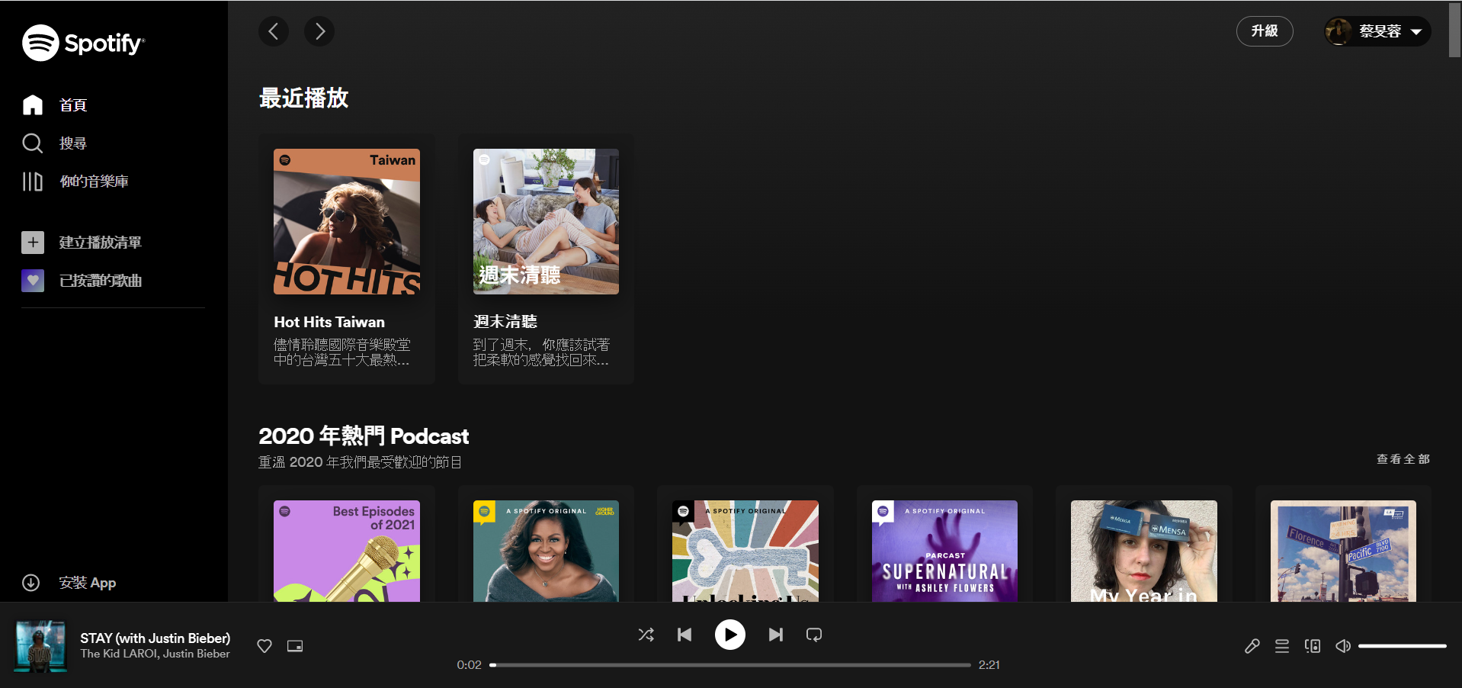
網頁功能
首頁功能

Slide 7
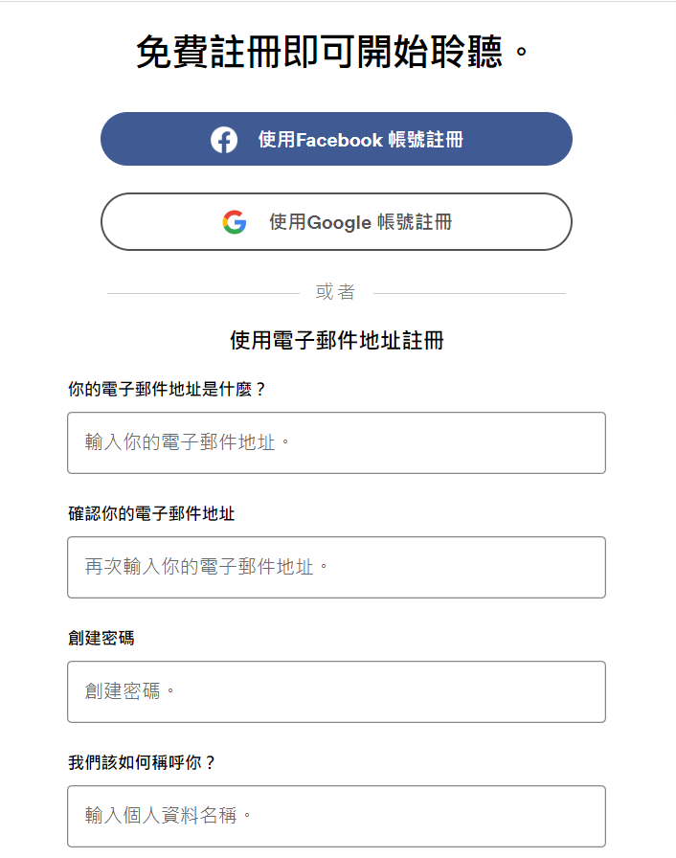
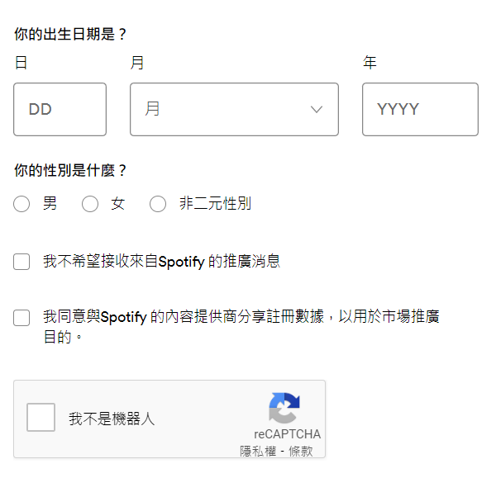
網頁功能
註冊功能

Slide 8
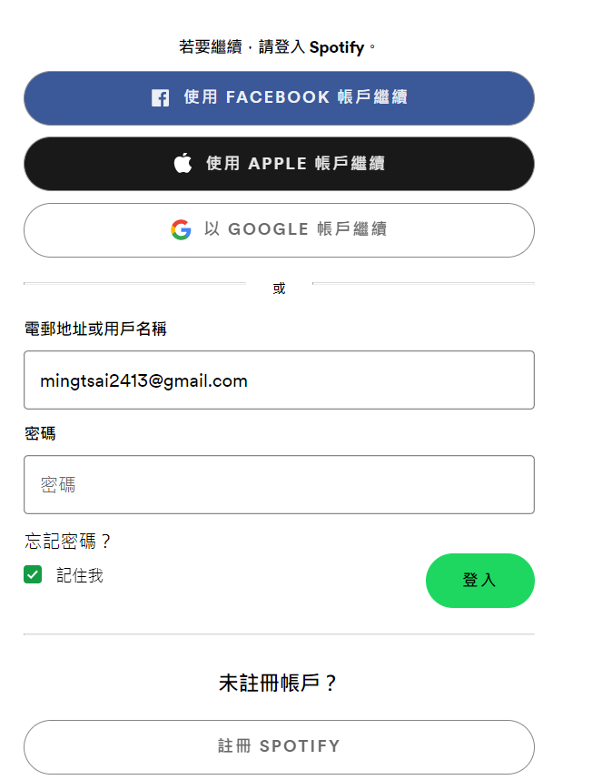
網頁功能
登入功能

Slide 9
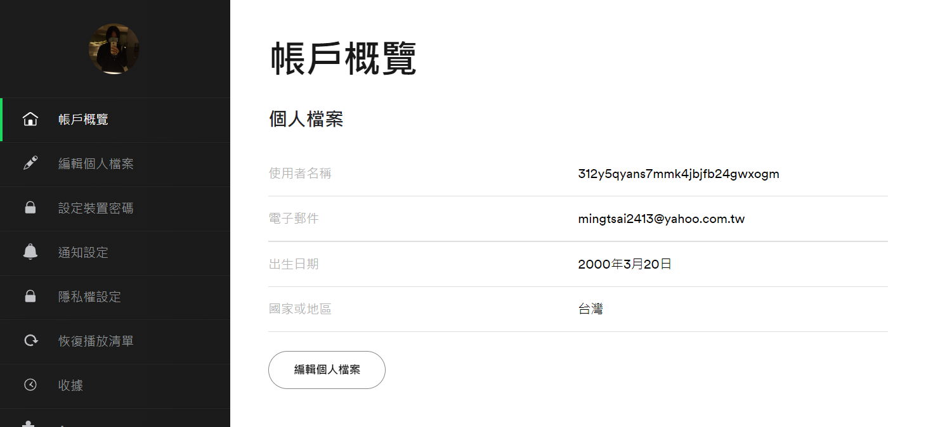
網頁功能
個人資料作業

Slide 10
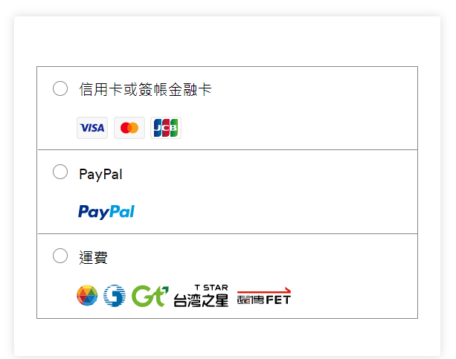
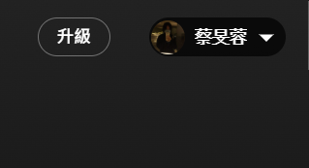
網頁功能
會員作業

Slide 11
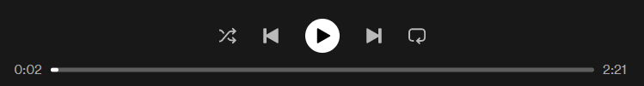
網頁功能
音樂功能

Slide 12
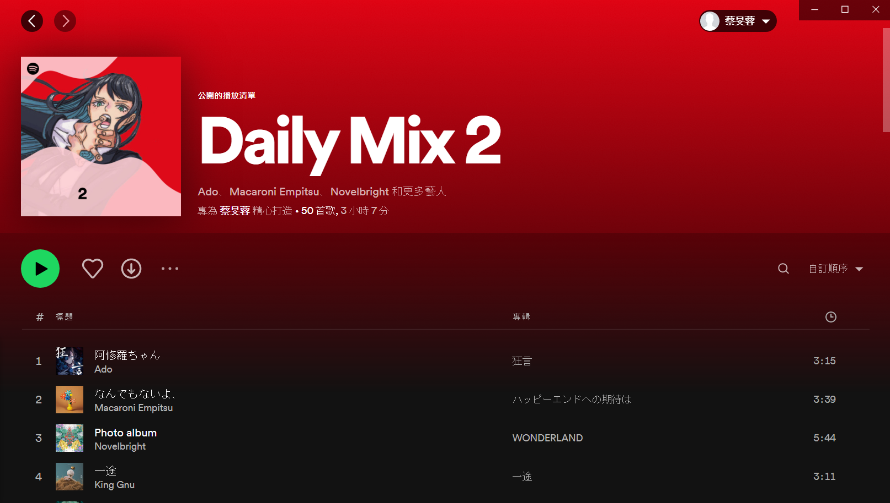
網頁功能
音樂下載功能

Slide 13
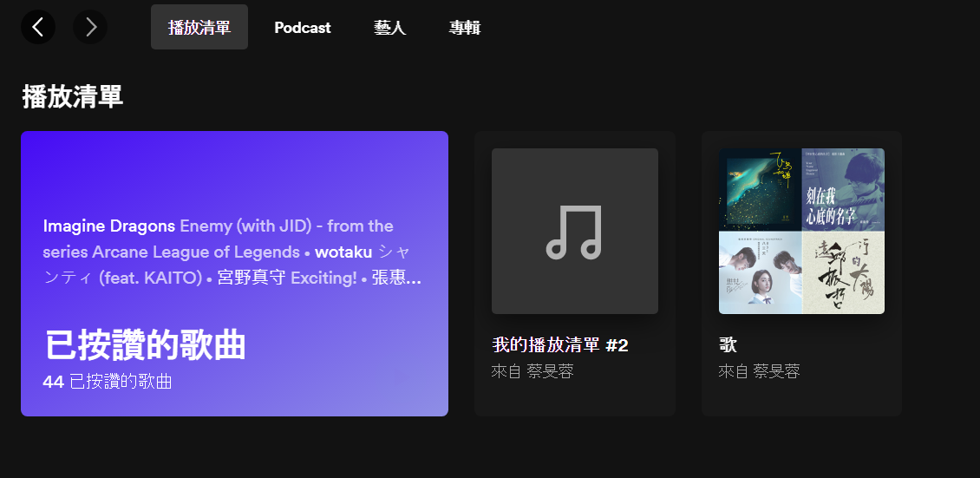
網頁功能
音樂收藏作業

Slide 14
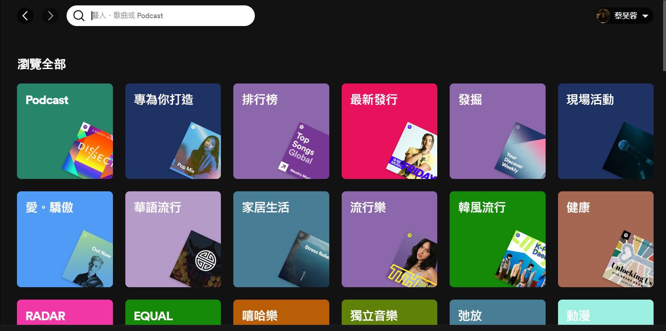
網頁功能
搜尋作業

Slide 15
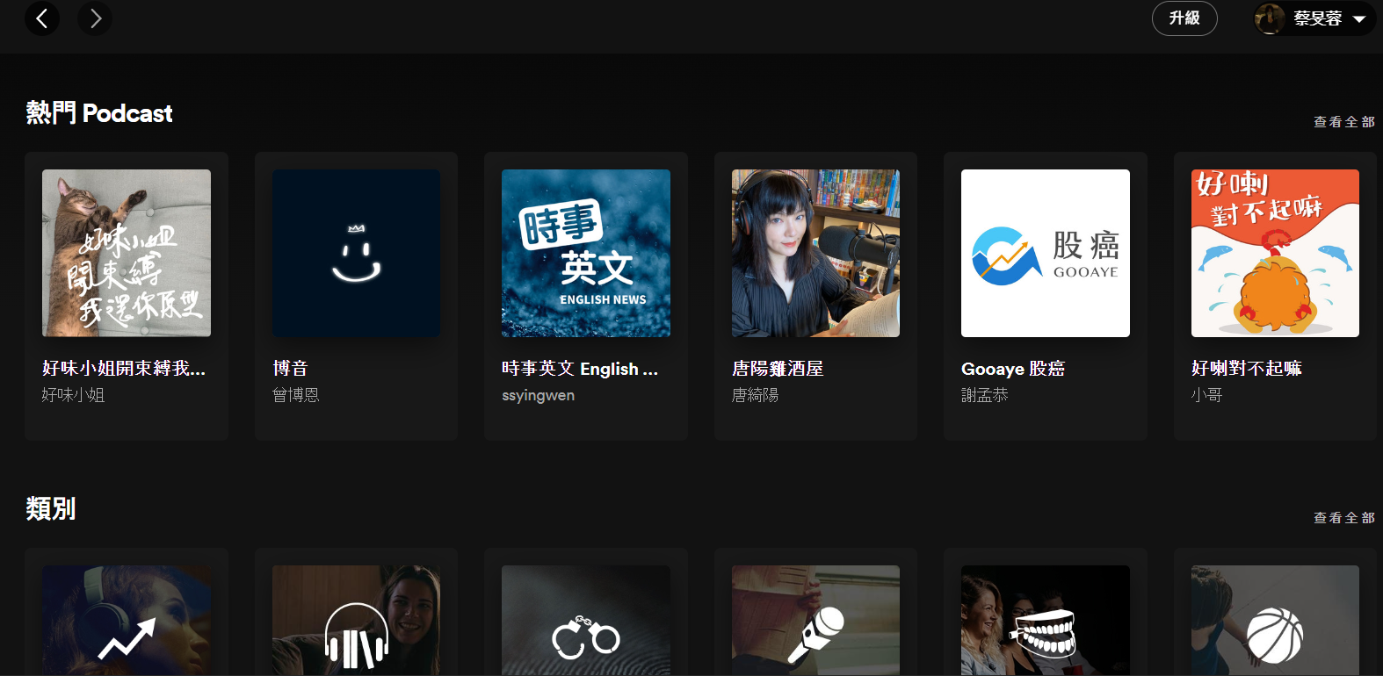
網頁功能
電台作業

Slide 16
規格書

Slide 17
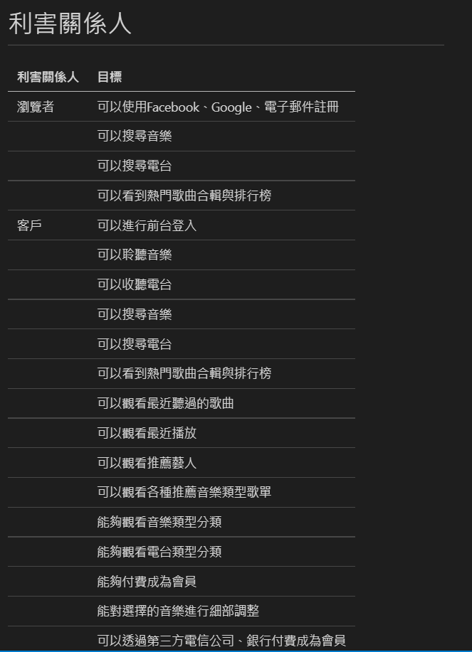
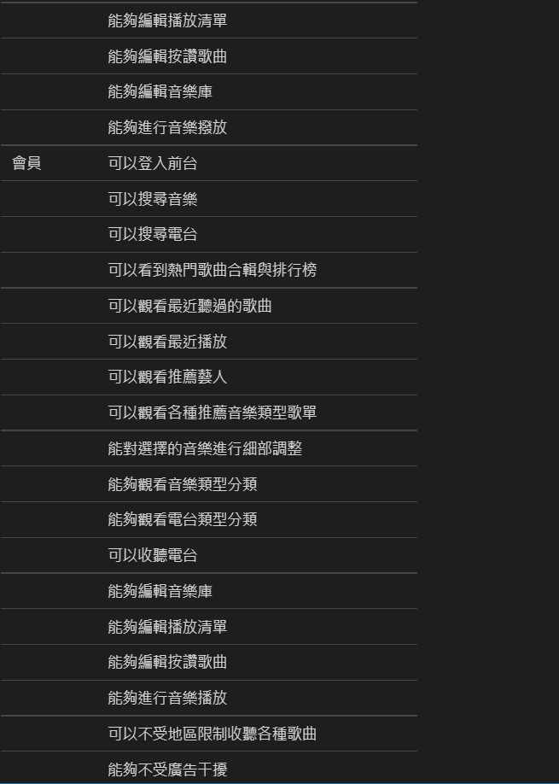
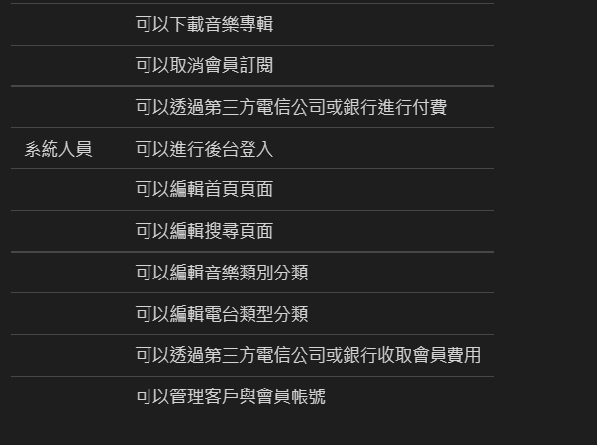
規格書-利害關係人目標

Slide 18
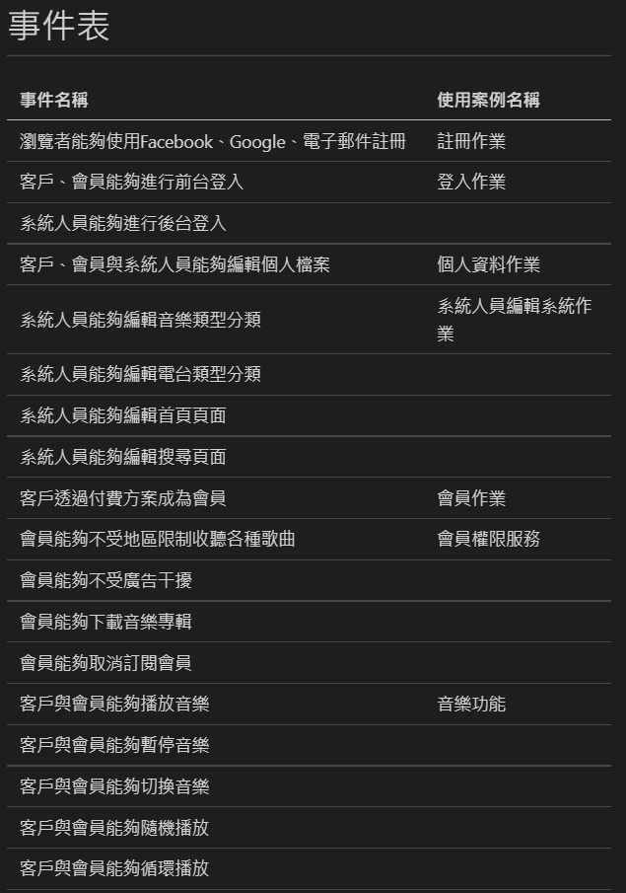
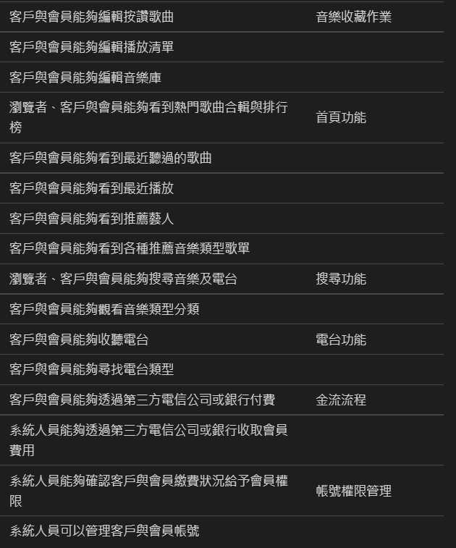
規格書-事件表

Slide 19
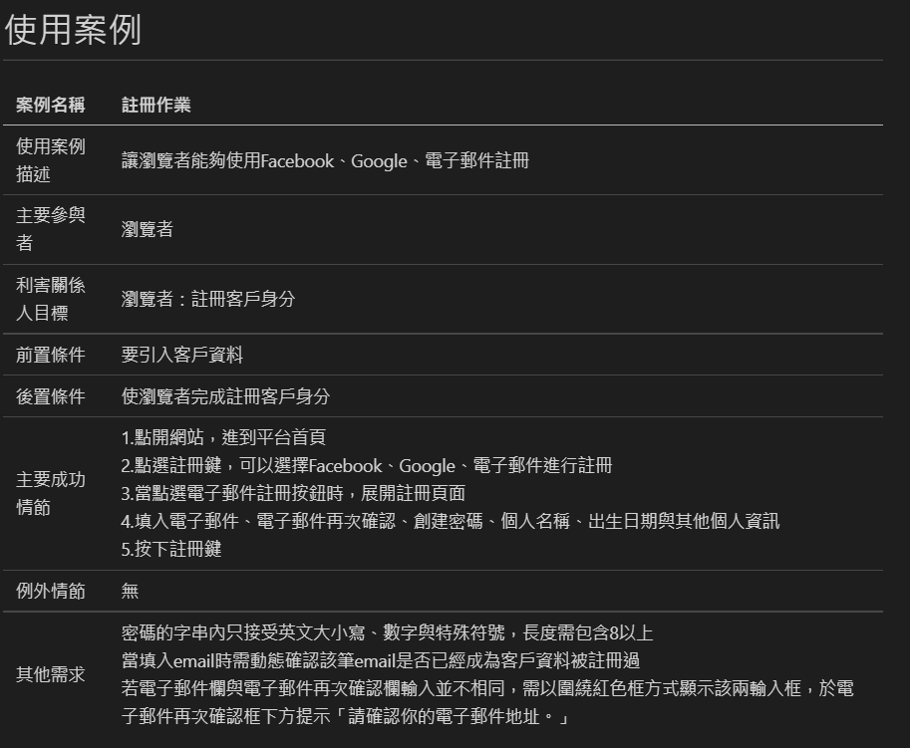
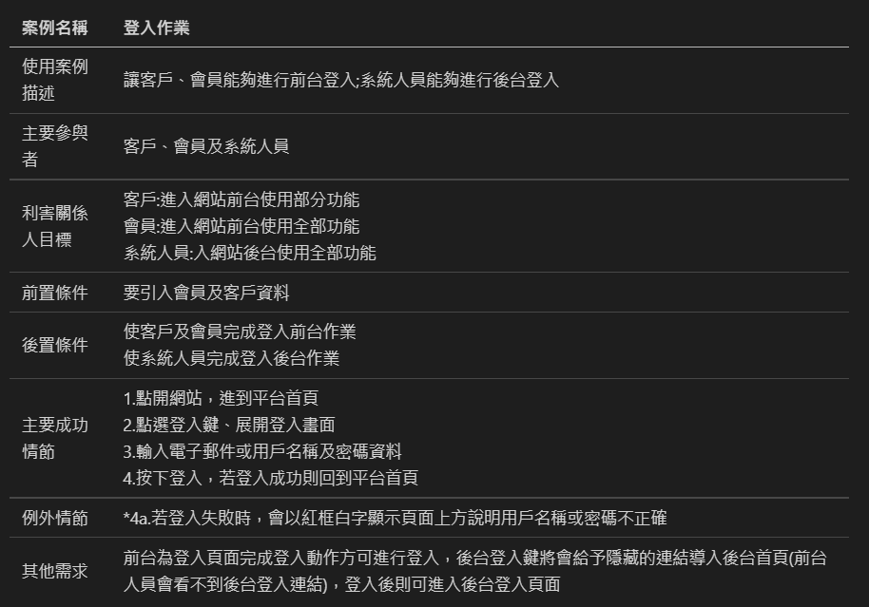
規格書-使用案例

Slide 20
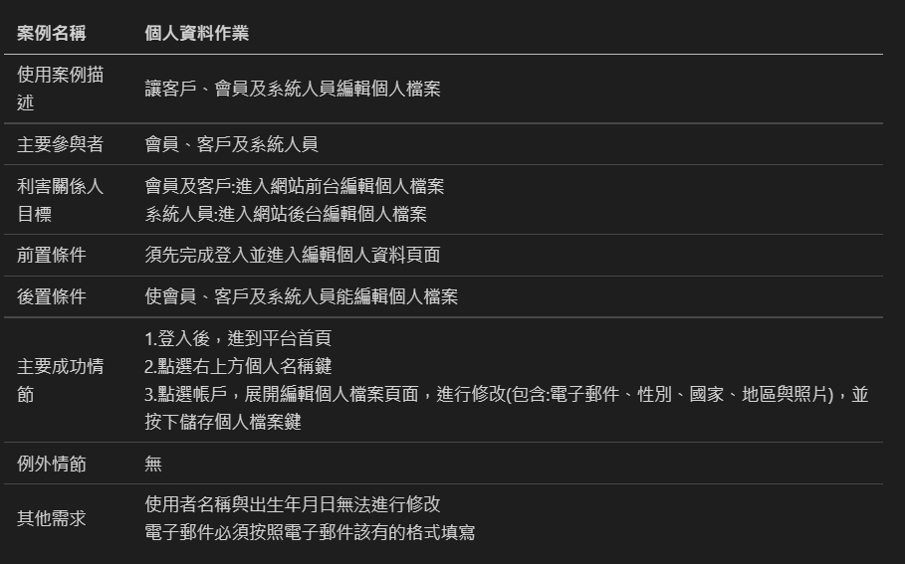
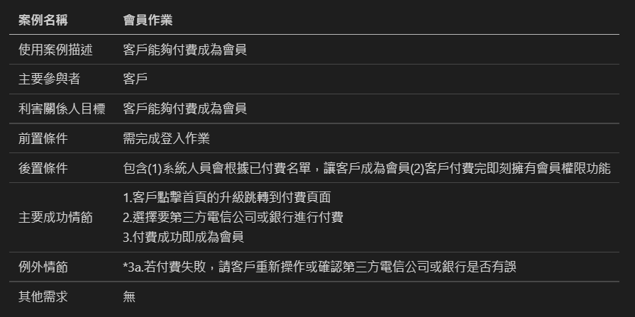
規格書-使用案例

Slide 21
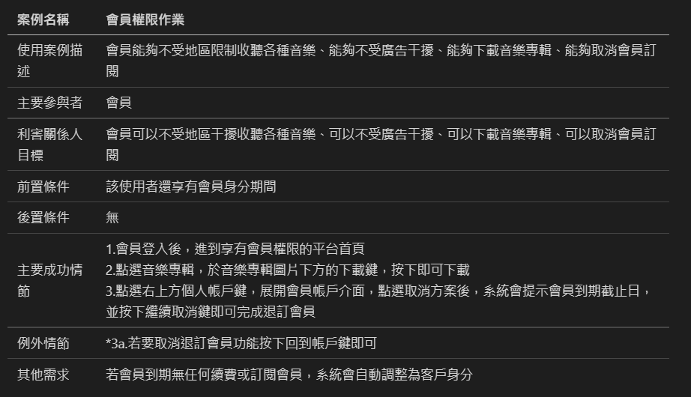
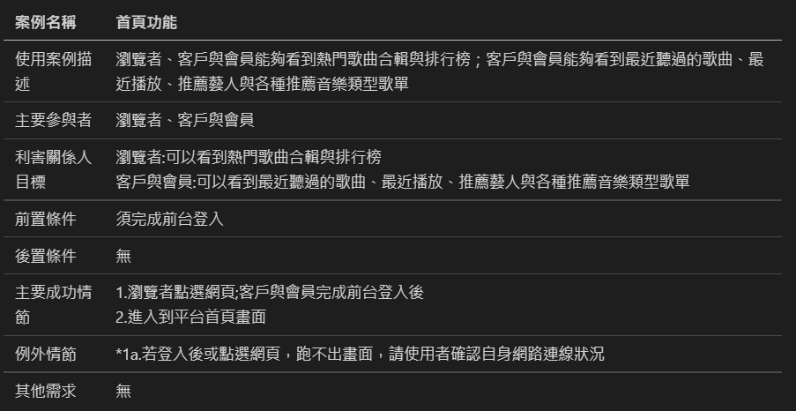
規格書-使用案例

Slide 22
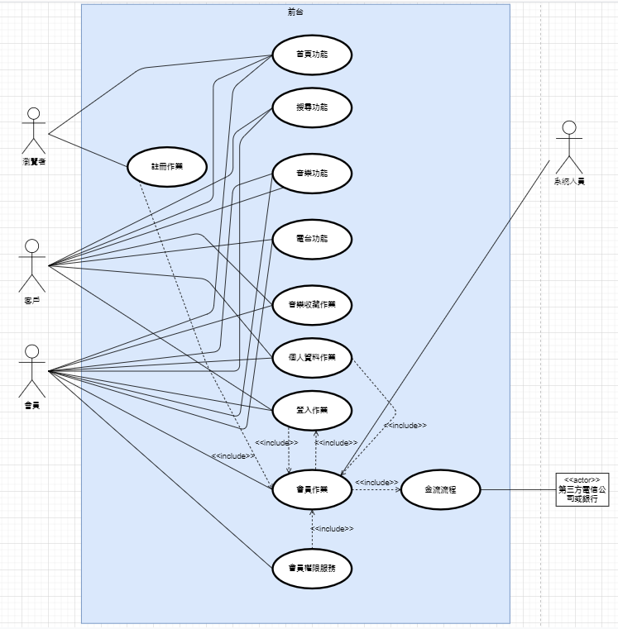
規格書-使用案例圖

Slide 23
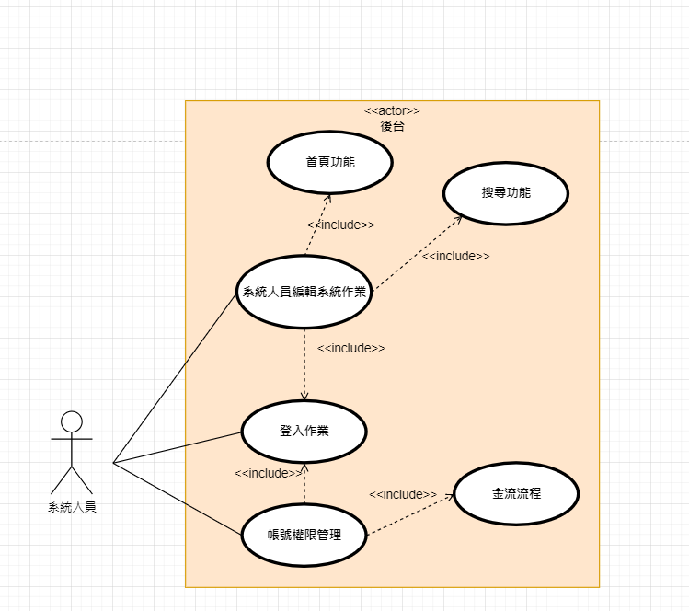
規格書-使用案例圖

Slide 24
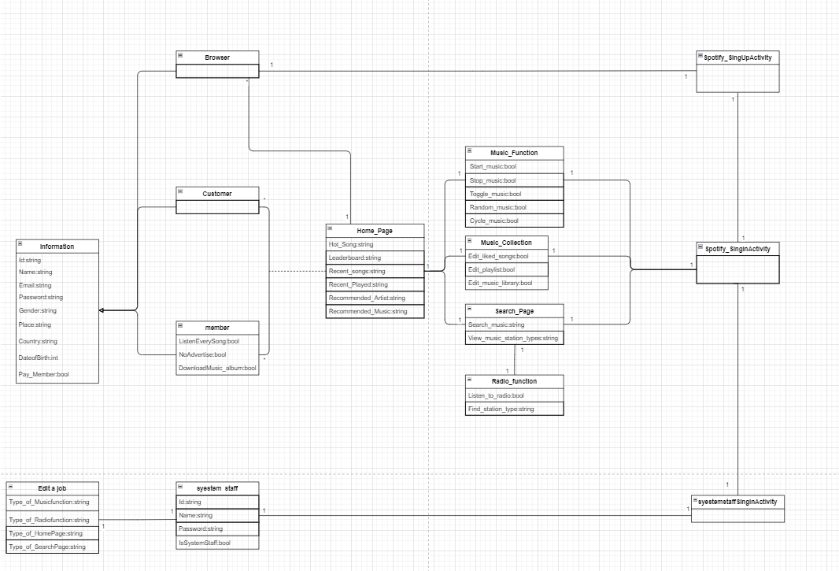
規格書-物件類別圖

Slide 25
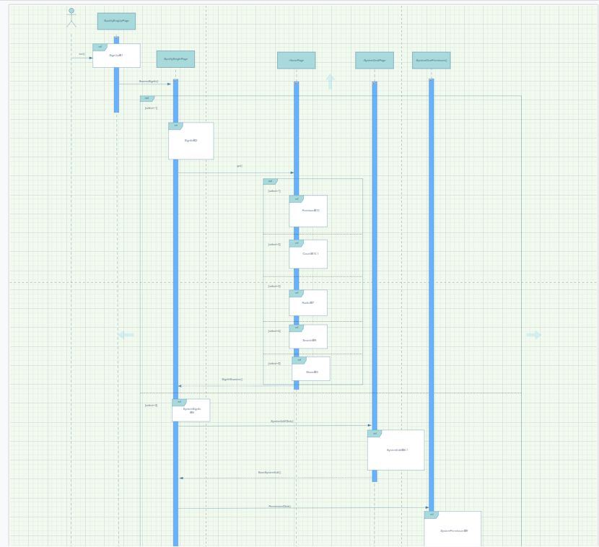
規格書-循序圖

Slide 26
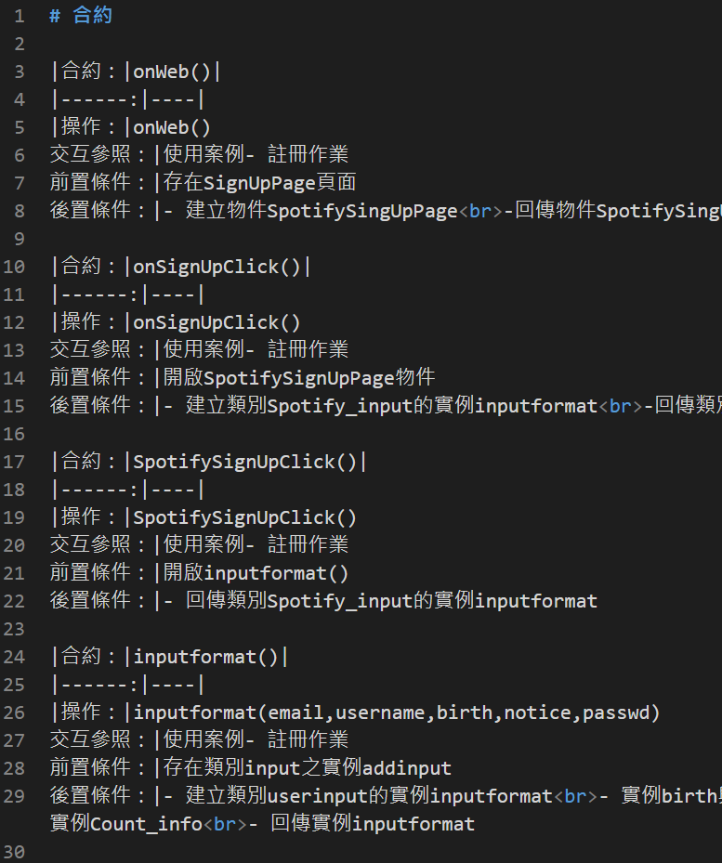
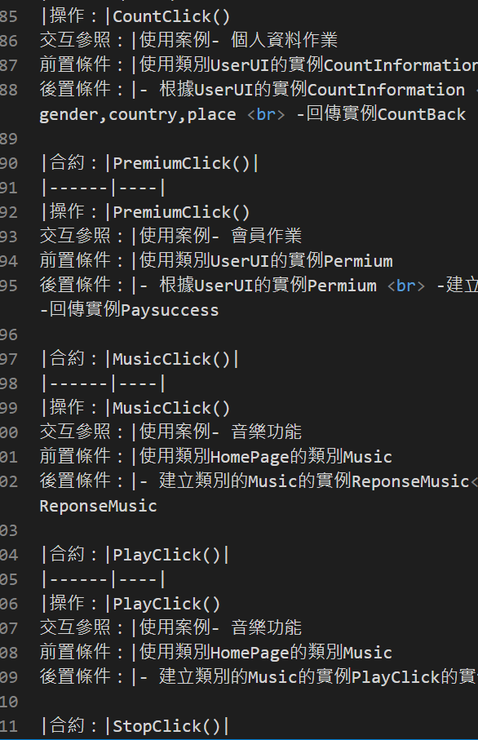
規格書-合約

Slide 27
組員分工

Slide 28
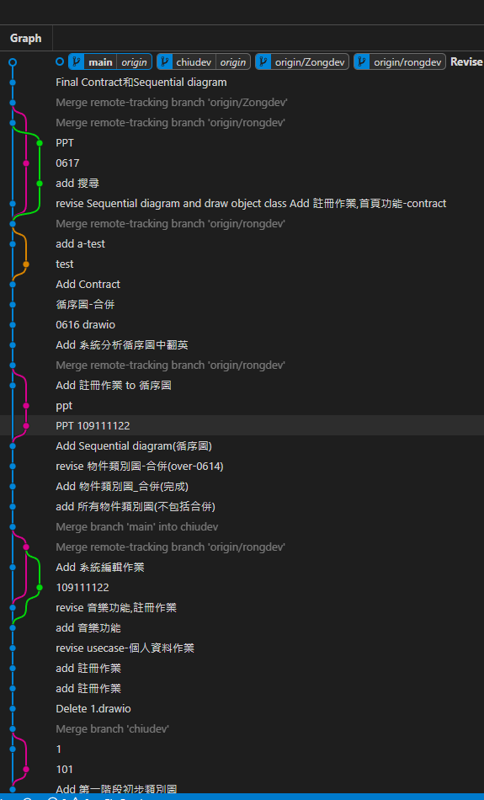
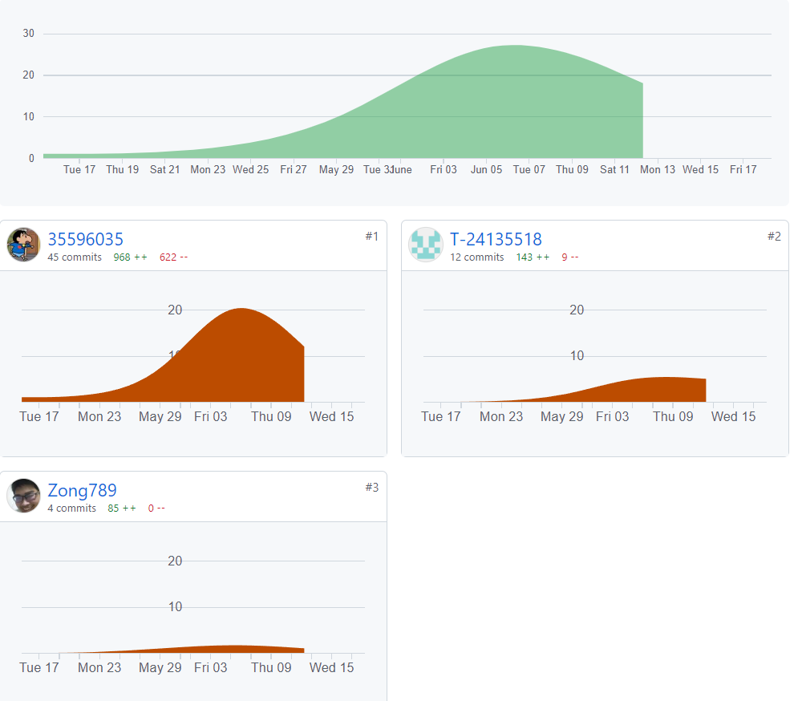
組員分工
組員 | 分工
邱韋翔 | 50%
陳宗誌 | 15%
蔡旻蓉 | 35%

Slide 29
遇到最困難的地方

Slide 30
遇到最困難的地方
我們這組做規格書遇到最困難的地方是規格書最後循序圖和合約的部分，因為是第一次做沒有經驗，所以做的過程中可能會遇到許多不會的部分，中途刪刪減減改了許多次，也有詢問老師怎麼去做的解決方法等，但還是有許多地方可能不是正確答案，所以我們還是硬著頭皮去嘗試去修改來盡可能完成循序圖和合約的部分

Slide 31
結語

Slide 32
結語
透過這次的期末分組，再次去了解到系統分析的規格書該怎麼寫，還好是小組去完成一份報告，遇到不懂的地方就求助組員，整個過程大家都齊心協力的去努力完成，有空就會約一個時間去討論今天要完成或是這禮拜要完成哪些部分，雖然說都有去完成老師給的作業，但實際要我們自己去從頭分析一個網頁，難度真的是直線上升，畢竟要花很多時間來解決這份報告，由於時間上的限制加上期末要準備的東西太多，所以沒辦法完美的呈現整份規格書的內容。

